Slide 1

PRESSEKONFERENZ HEPATITIS-C-VORSORGE
CONFERENZA STAMPA SCREENING EPATITE C
23.02.2023

Slide 2
Interventi/Ablauf
Dott./Dr. Arno Kompatscher
Presidente della Provincia e Ass. alla Salute
Landeshauptmann und Gesundheitslandesrat
Dott./Dr. Josef Widmann
Direttore sanitario
Sanitätsdirektor
Dott.ssa/Dr.in Lorella Zago
Direttrice ufficio Prevenzione, Promozione della salute e Sanità pubblica
Direktorin Amt für Prävention, Gesundheitsförderung und öffentliche Gesundheit
Dott.ssa/Dr.in Elke Maria Erne
Primaria rep. Malattie infettive Osp. di Bolzano
Primarin der Abteilung für Infektionskrankheiten, Krankenhaus Bozen
Dott./Dr. Stefan Platzgummer
Primario del Laboratorio di analisi chimico-cliniche e Microbiologia Osp. di Merano
Primar des Labors für chemisch-klinische Analysen und Mikrobiologie, Krankenhaus Meran
Dott./Dr. Florian Zerzer
Direttore generale dell’Azienda sanitaria dell’Alto Adige
Generaldirektor Südtiroler Sanitätsbetrieb

Slide 3

Base giuridica
Decreto Legge: progetto pilota per lo screening gratuito
(30 dicembre 2019, n. 162, art. 25-sexies)
Decreto del Ministero della Salute (14 maggio 2021): Esecuzione dello screening nazionale per l’eliminazione del virus dell’HCV
Obiettivo: lotta ed eliminazione del virus dell’epatite C (HCV)
Delibera n. 81 della Giunta provinciale del 31.01.2023
Attuazione in Alto Adige: campagna informativa, giornate di screening, centro screening, prelievo del sangue ed esami in laboratorio

Slide 4

Epatite C: una overview
Che cos’è?
È una malattia infettiva del fegato causata dal virus HCV.
Come si trasmette?
Attraverso il contatto con sangue infetto (es. trasfusioni), utilizzo di strumentazioni mediche o estetiche non sterili oppure contatto con fluidi corporei che lo contengono. Meno frequente, ma non impossibile, è la trasmissione per via sessuale.
Qual è il periodo di incubazione?
Il periodo di incubazione va da 2 settimane a 6 mesi e, per lo più, è compreso fra 6 e 9 settimane.

Slide 5
Epatite C: una overview
Quali sono i sintomi?
L’epatite C decorre spesso in maniera del tutto asintomatica. I sintomi, quando presenti, sono caratterizzati da dolori muscolari, nausea, vomito, febbre, dolori addominali e ittero (colorazione gialle di sclere e cute).
I sintomi si possono presentare prevalentemente dopo due o tre mesi dall’infezione. Dopo l’infezione acuta, circa il 60-80% evolve verso l’epatite cronica.
Cosa può provocare?
- Cirrosi epatica
- Insufficienza epatica
- Tumore al fegato
Fonti: Ministero della Salute - ISS

Slide 6

Statistiche internazionali
L’OMS stima che ogni anno, nel mondo, si verifichino circa 1,5 milioni di nuovi casi;
Le persone nel mondo con infezione cronica sono circa 58 milioni;
Ogni anno muoiono circa 290.000 persone a causa di patologie del fegato HCV correlate.
Fonte: Ministero della Salute

Slide 7

Statistiche Italia e Alto Adige
Prevalenza casi di epatite C in Italia nel 2019:
0,3%/100.000 abitanti
(fonte: European Centre For Disease Prevention and Control – Survillance Report Hepatitis C, 2021)
Casi stimati di epatite C in Alto Adige: 0,4% della popolazione

Slide 8

Cure disponibili
Prevenzione: Screening epatite C (test del sangue)
Nuovi farmaci antivirali ad azione diretta, estremamente efficaci, sicuri e ben tollerati. Sono in grado di curare oltre il 95% delle persone infette.

Slide 9

Screening gratuito epatite C in Alto Adige
I target
Ca. 150.000 soggetti nate/i tra il 1969-1989 residenti in Provincia;
Popolazione delle strutture circondariali senza limiti di età;
Persone seguite dai Servizi per le Dipendenze (serD) senza limiti di età.

Slide 10

Scopi dello screening
Rilevazione delle infezioni non ancora diagnosticate;
Favorire le diagnosi precoci;
Avvio di appositi trattamenti antivirali;
Interrompere la catena dei contagi.

Slide 11

Svolgimento dello screening
Prelievo
Analisi
Risultato negativo:
nessuna ulteriore comunicazione
Risultato positivo:
esame per definire la carica virale (PCR HCV-RNA)
Infezione in corso:
avvio ai trattamenti

Slide 12
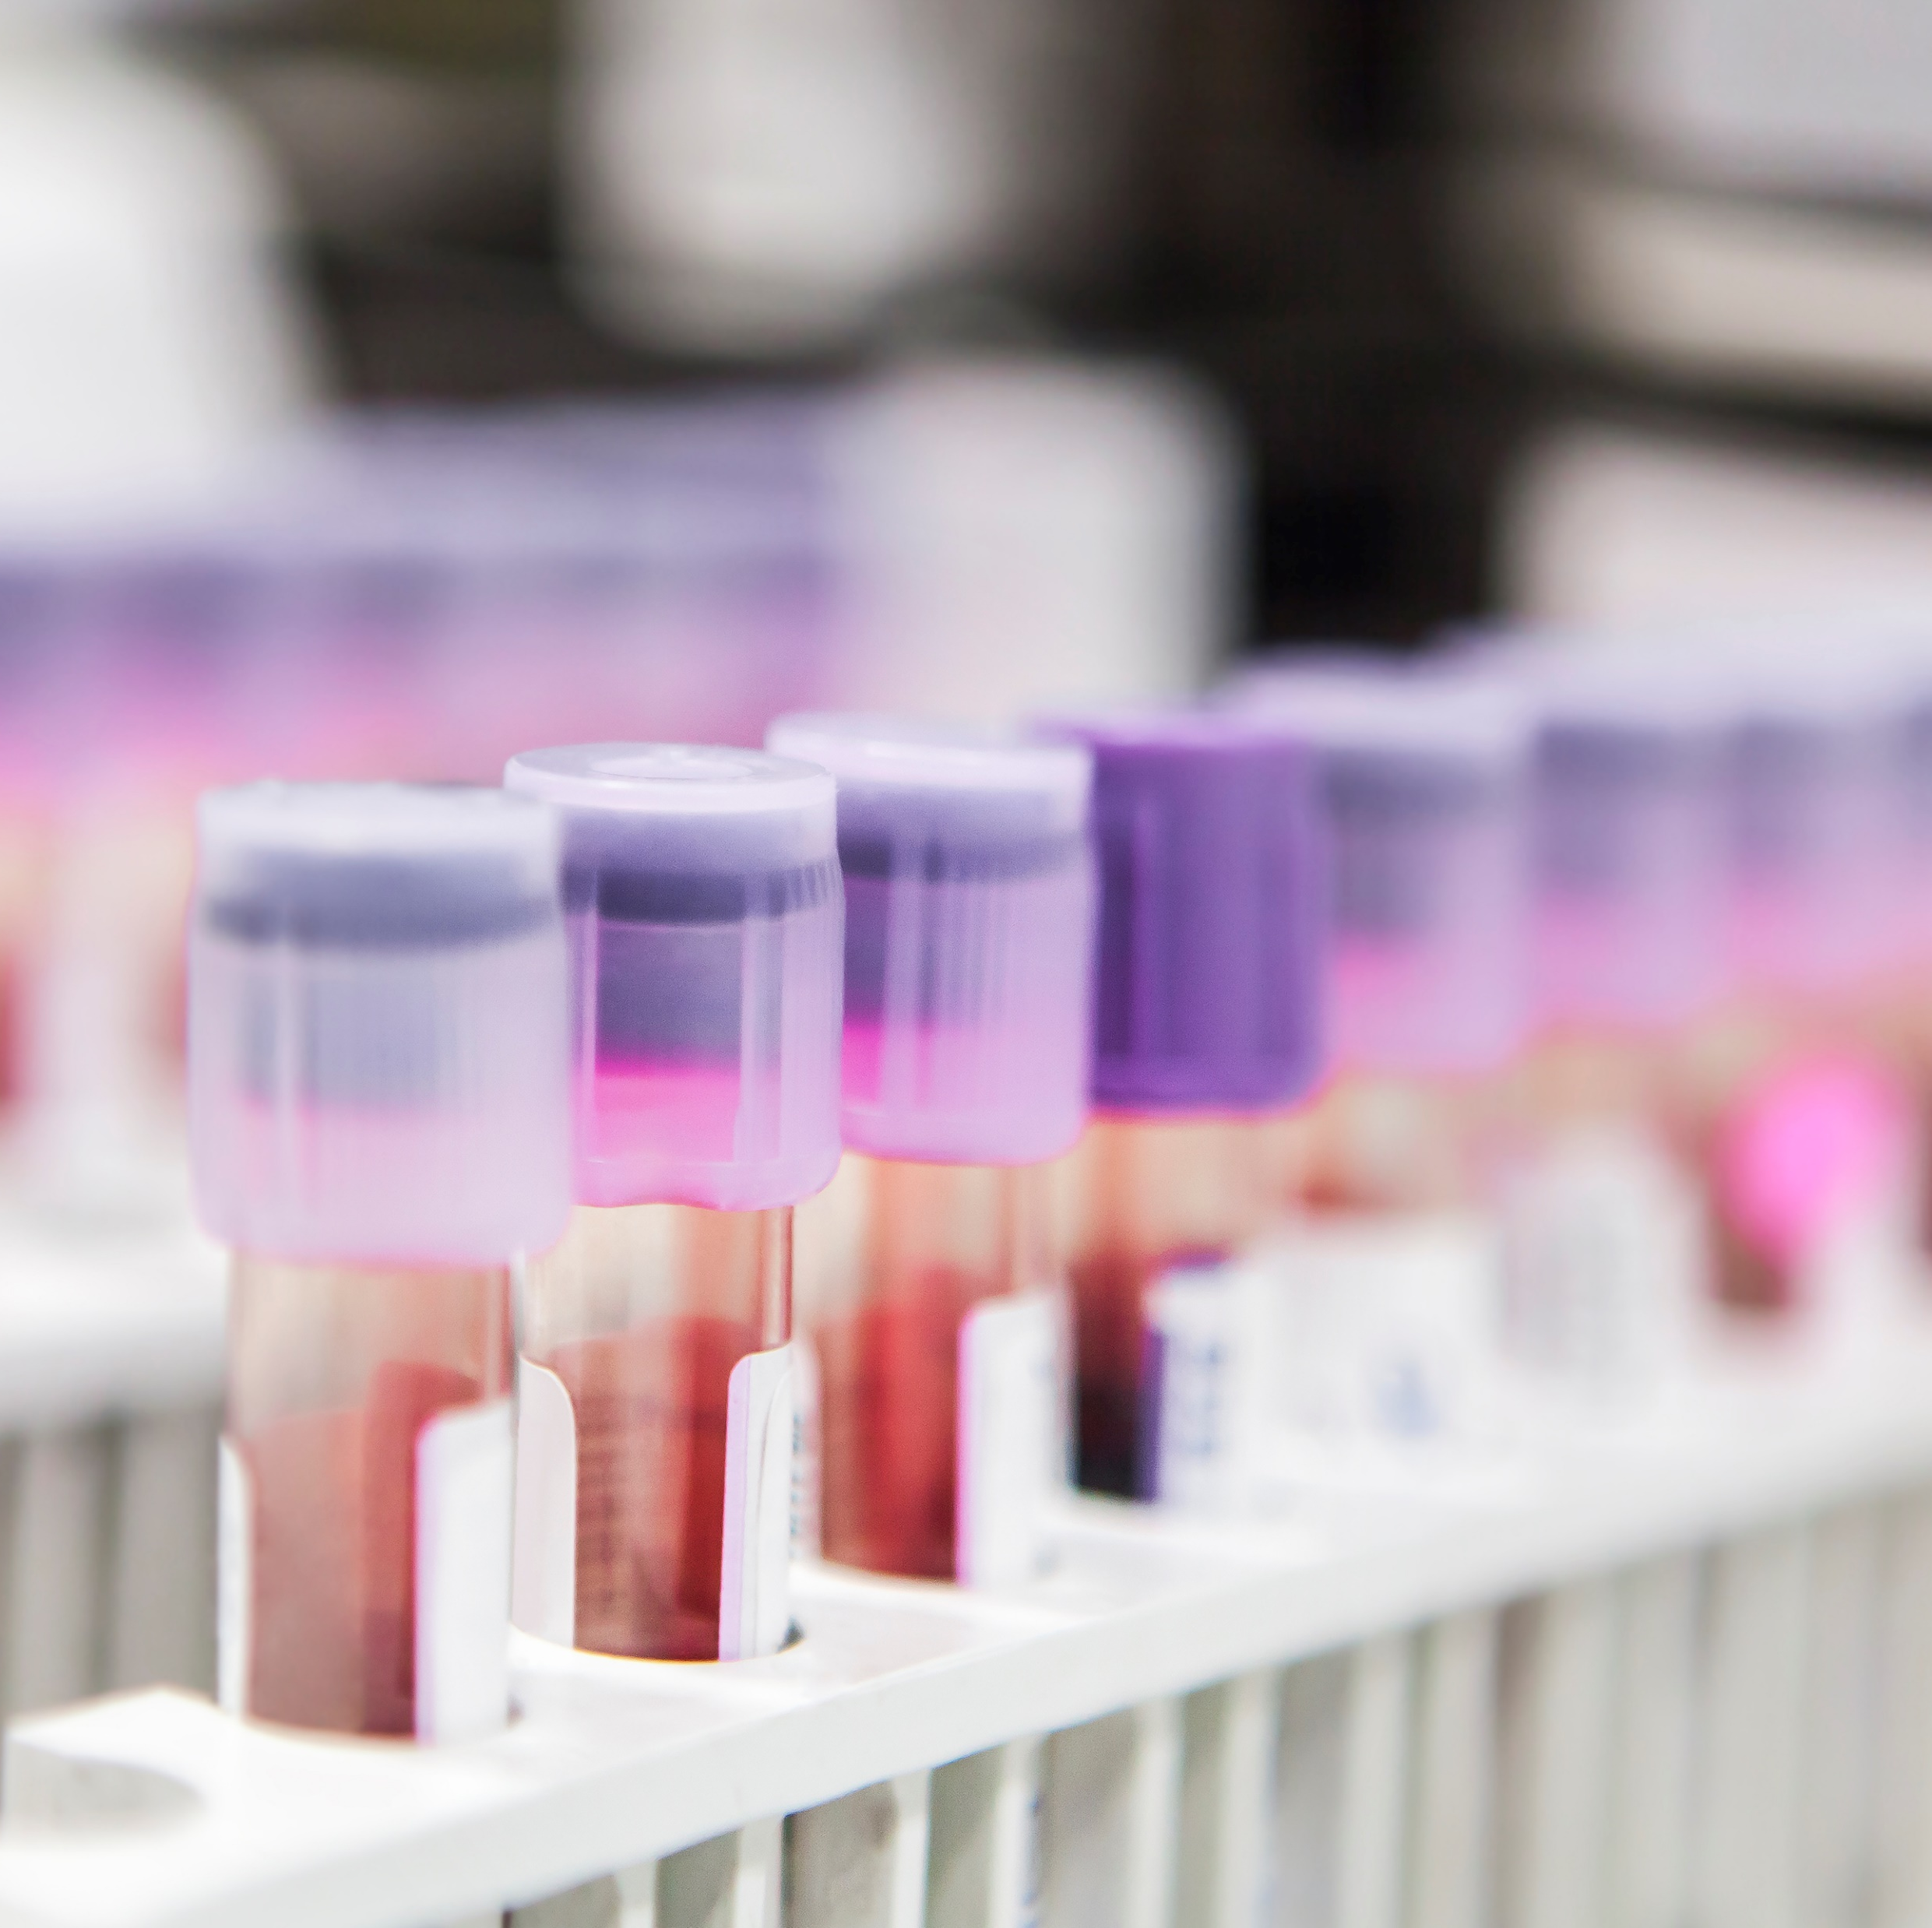
Roadmap
*Necessaria la prenotazione online o sull’app SaniBook oppure telefonando al n. unico 047* 100 100
02.2023:
Invio inviti nate/i 1969-1989
  17-18.03.2023:
  Screening Days*
Lo screening continua*

Slide 13

Località e orari di prelievo Screening Days
Venerdì, 17.03.2023
Ospedali
- Bolzano, 11:00-18:00;
- Merano, 08:00-16:00;
- Silandro, 09:30-16:00;
- Bressanone, 11:00-16:00;
- Vipiteno, 11:00-16:00;
- Brunico, 07:00-17:00;
- San Candido, 10:00-16:00.
I punti di prelievo osserveranno una pausa
tra le ore 12:00 e le 12:30.

Slide 14
Località e orari di prelievo Screening Days
Venerdì, 17.03.2023 (data unica)
Strutture convenzionate
- Centro Prelievi (C.P.) Druso, 08:00-14:00;
- C.P. Laives, 07:30-09:30;
- Martinsbrunn ParkClinic, 10:30-17:30*;
- Clinica S. Maria, 10:30-17:30*.
* Le cliniche osserveranno una pausa tra le ore 12:30 e le 13:00.

Slide 15
Località e orari di prelievo Screening Days
Sabato, 18.03.2023
Ospedali
- Bolzano, 10:00-18:00;
- Merano, 08:00-16:00;
- Silandro, 08:00-16:00;
- Bressanone, 08:00-16:00;
- Vipiteno, 08:00-16:00;
- Brunico, 08:00-16:00;
- San Candido, 08:00-16:00.
I punti di prelievo osserveranno una pausa
tra le ore 12:00 e le 12:30.

Slide 16


